Slide 1

CNKI知识资源总库
应用培训
同方知网（北京）技术有限公司
2014年5月

Slide 2
内容要点
一、知网及产品体系
二、新版检索平台
三、基础功能演示
四、应用案例演示
五、实际操作
2017/12/8
2

Slide 3
关于知网
产品体系
登陆使用方法

Slide 4
了解CNKI
由中国政府支持、清华大学主办、中国学术期刊（光盘版）电子杂志社出版、清华同方知网（北京）技术有限公司发行
全球文献总量最多（文献总量7242万篇）、出版速度最快、检索功能最完备的中文全文数据库
中国最具权威、资源收录最全、文献信息量最大的动态资源体系，和中国最先进的知识服务平台与数字化学习平台

Slide 5
1-1 资源体系
研究：
学术文献：期刊、学位论文、会议论文
专业资料：专利、国标行标、项目成果
政策法律：国家法律、地方法规、案例
事实资料：年鉴、报纸、数据、图谱
学习：
语言词典：各种字词典、各种互译词典
百科全书：专业百科、专业辞典 、术语
阅读：
文学、艺术作品与评论，文化生活期刊
职业：
国家职业标准、鉴定培训计划大纲、鉴定考核细目表
鉴定考试模拟题、鉴定培训教材
职业技能培训视频
2017/12/8

Slide 6
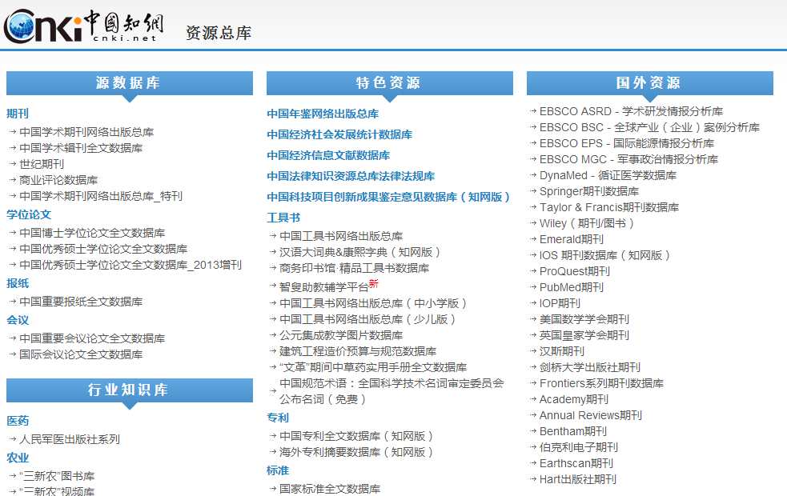

Slide 7
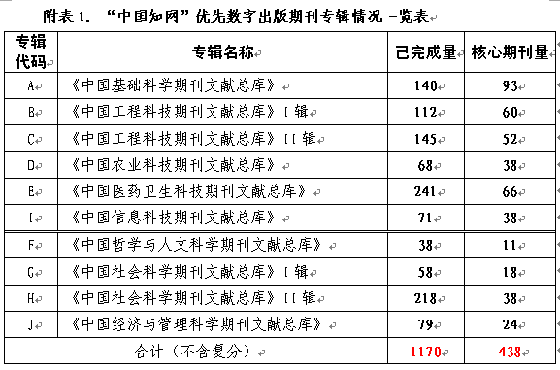
1-2 收录进展
“中国知网”优先数字出版期刊1170种
期刊优先出版收录：
核心期刊438种，占合作期刊的38%；
独家期刊454种，占独家合作期刊的31%；
600多种学术期刊通过单篇或整期发表文献7万余篇；
2017/12/8

Slide 8
1-3 收录进展
特刊收录：博硕学位论文独家收录进展
论文级别 | “985工程” 院校 |  | “211工程”院校
 | 采稿量 | 占有率 | 采稿量 | 占有率
博士论文 （篇） | 6874 | 62% | 9460 | 86%
硕士论文 （篇） | 28014 | 38% | 49634 | 68%
合作 单位总数 | 独家 单位总数 | 所占 比例 | 985院校 |  | 211院校 |  | 博士单位
 |  |  | 单位数 | 比例 | 单位数 | 比例 | 单位数 | 占合作 单位比例
560 | 300 | 50% | 16 | 41% | 52 | 45% | 165 | 52%
2017/12/8

Slide 9
登录方式
方式一：
访问学院图书馆网站
方式二：
访问CNKI中国知网官网
www.cnki.net

Slide 10
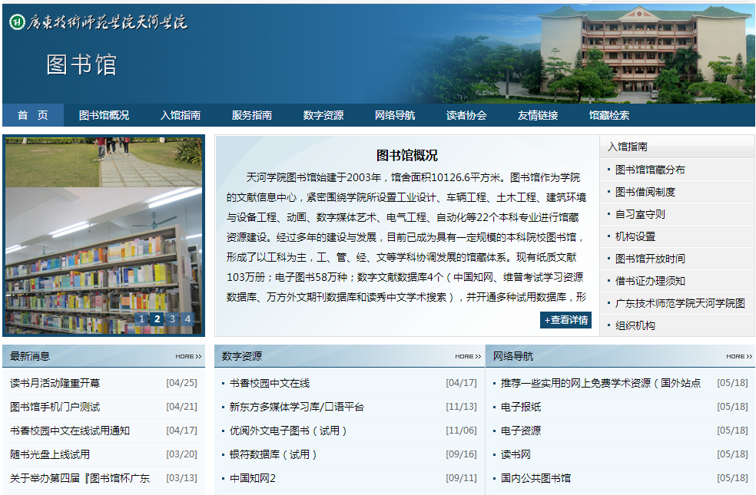
使用知网方式

Slide 11
KDN知识发现网络平台

Slide 12
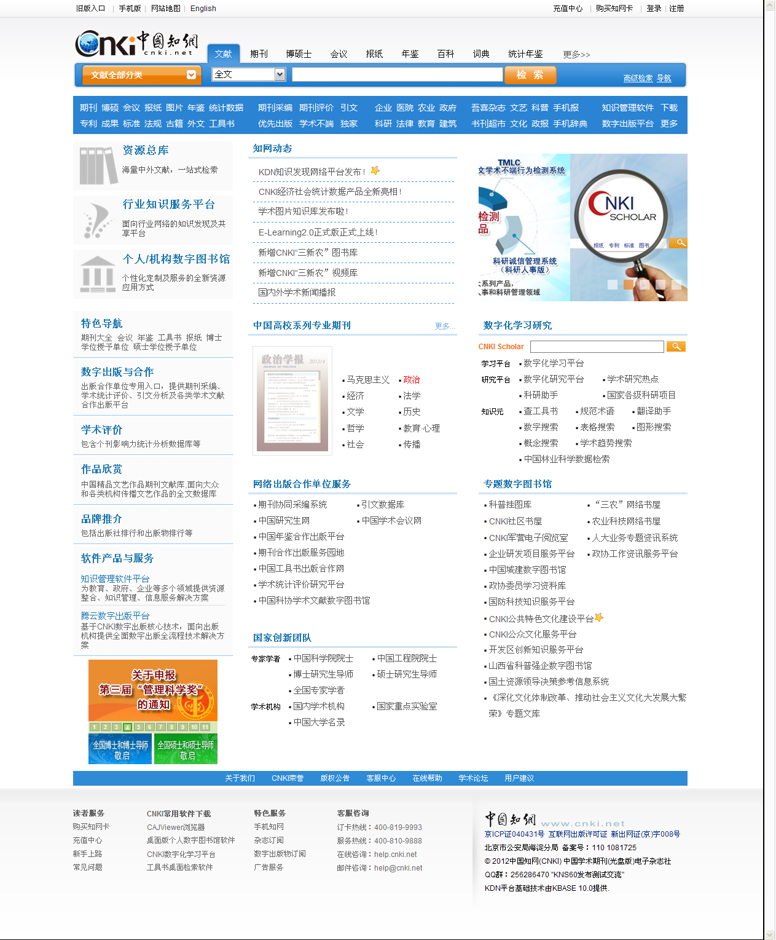
2 KDN知识发现网络平台
2017/12/8

Slide 13
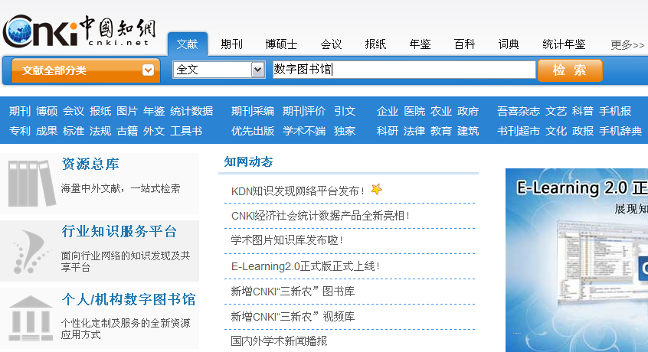
2 KDN知识发现网络平台
一框式检索：一框式检索，各种资源类型的有机融合。
  统一检索全类型资源:
  期刊、论文、会议、报纸、年鉴、专利、成果、外文、图片、百科、词典、专利、年鉴、法规、指数、人物、外文数据库、图片，法律，古籍。
  百科、数据聚合，集中揭示。
形成中文知识发现的集成融合环境。
2017/12/8

Slide 14
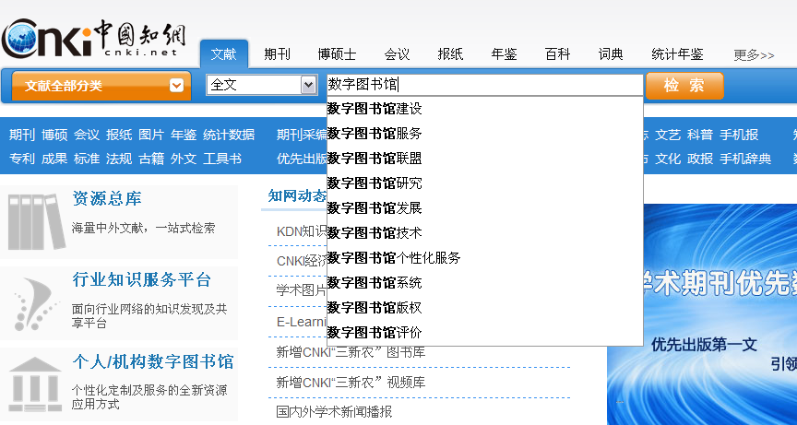
2 KDN知识发现网络平台
智能输入提示：建立汉语的语义模型，系统辅助输入。
  亿万级别汉字、拼音、外文的智能词典，种类包含十大类：关键词、短语、机构，人名，基金、分类号、年鉴、报纸等
  词条总计超过2亿1千万条
  词典根据用户输入自动更新调整
2017/12/8

Slide 15
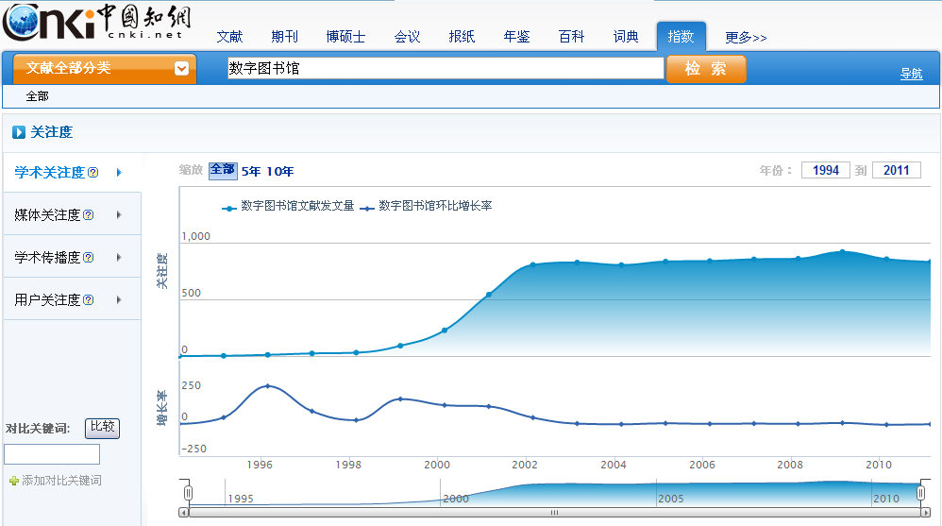
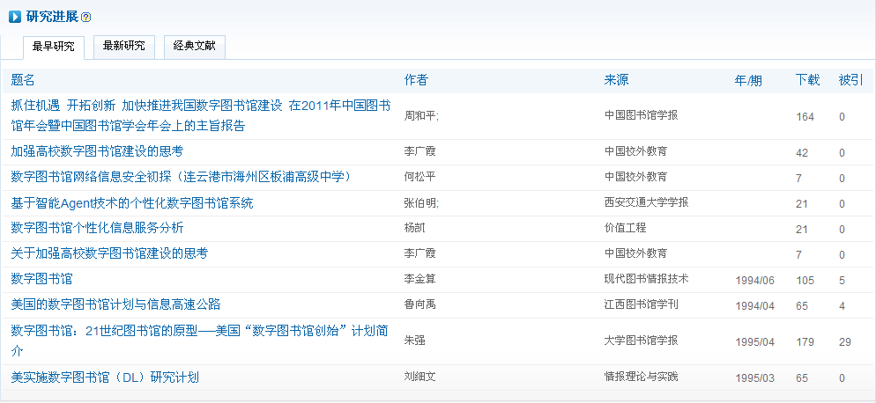
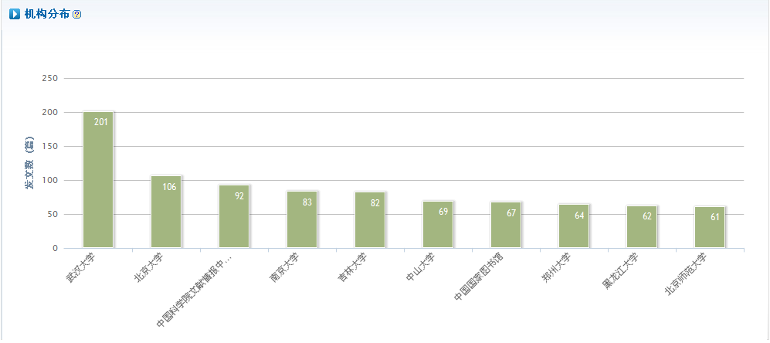
2 KDN知识发现网络平台
CNKI指数分析：可视化知识图谱。
  关注度
  趋势统计
  图形展示
  研究进展
  最早、最新、经典
  关注文献
  学科分布
  机构分布
2017/12/8

Slide 16
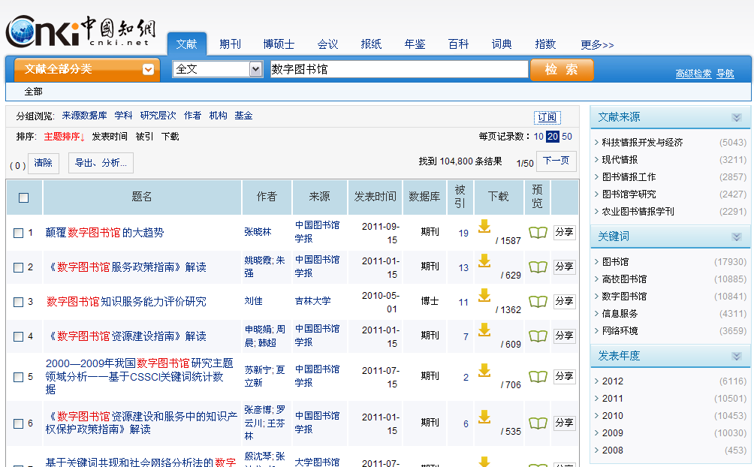
2 KDN知识发现网络平台
智能检索VS智能排序：主动分组，自动展示
长句子自动切分、精确匹配
  综合多种因素，统一指标体系：
  检索词相关度
  下载、被引、发表时间、影响因子、文献长度、核心期刊
  总影响力=下载的影响*引用的影响*时间的影响*页数影响*影响因子
2017/12/8

Slide 17
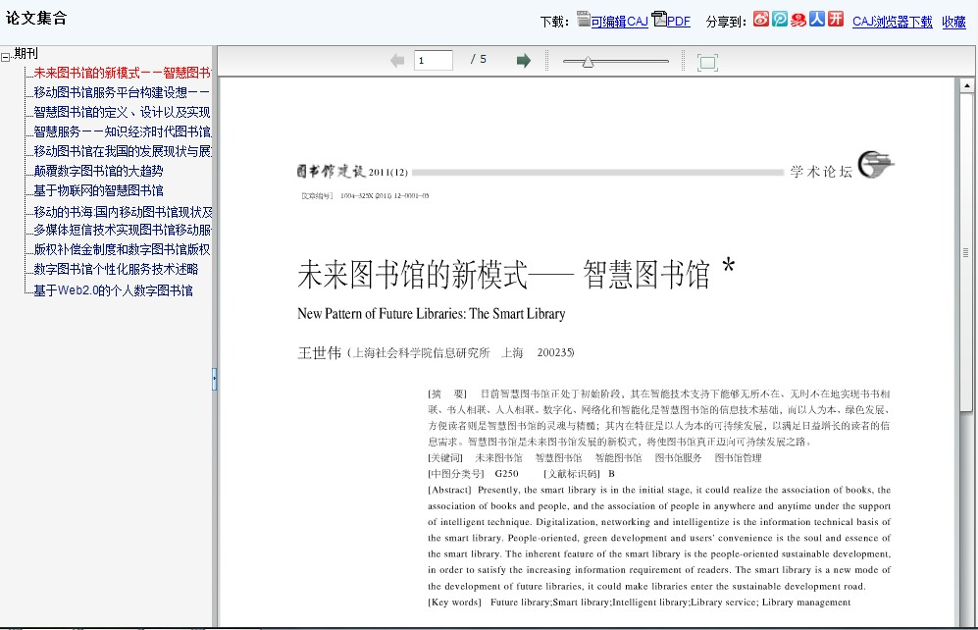
2 KDN知识发现网络平台
在线浏览：在线实时浏览
  丰富浏览方式
  在线实时浏览
  文献重组汇编，可挑选文章组成“知网刊”汇编文集
  多终端发布
  支持智能终端浏览，突破终端限制
  Android、IOS、Windows、MAC OS、Linux。
2017/12/8

Slide 18
基础功能-查、找、推、送

Slide 19
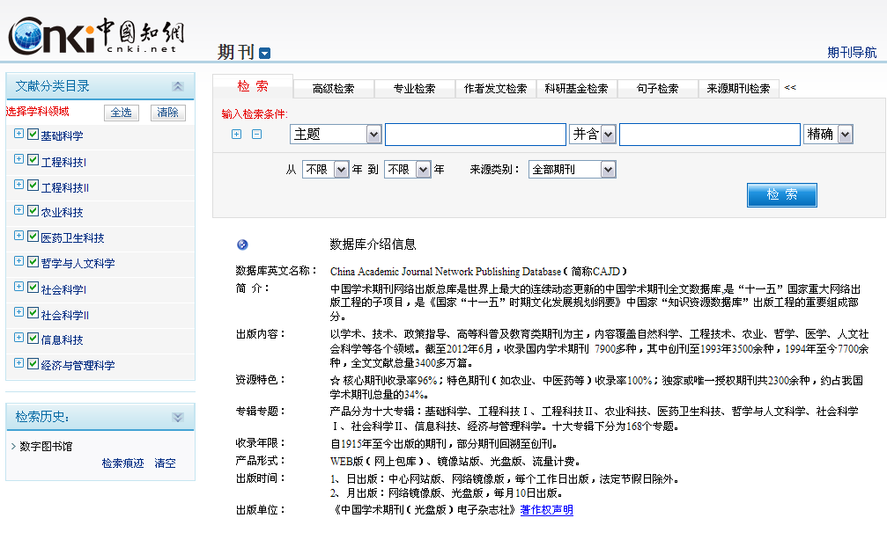
3-1 基础功能：查
查：检索
  多种检索方式
  基于学术文献的需求，平台提供了检索、高级检索、专业检索、引文检索、作者发文检索、科研基金检索、句子检索等面向不同需要的检索方式，为读者查找文献提供功能先进，检索方式齐全的检索平台。
检索方式
2017/12/8

Slide 20
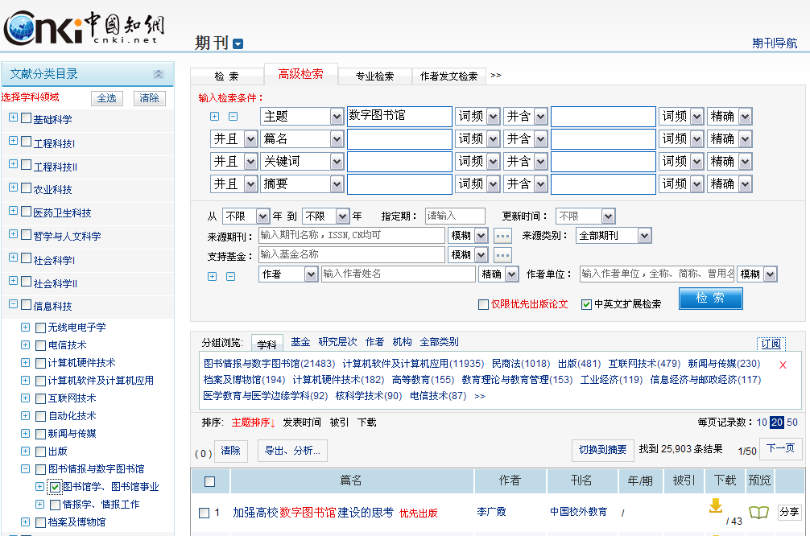
3-1 基础功能：查
查：检索
  检索过程控制
检索内容控制
检索条件控制
2017/12/8
检索范围控制

Slide 21
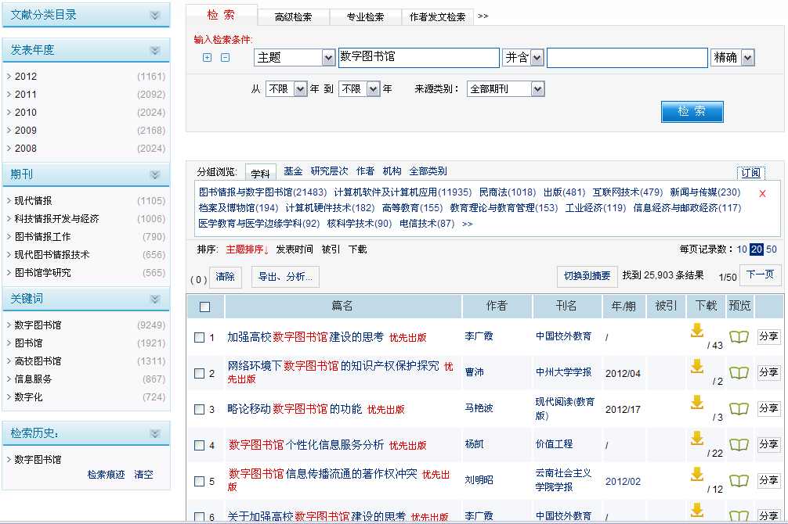
3-1 基础功能：查
查：检索
  检索结果处理
按时间角度
筛选文献
按出版来源
筛选文献
按主题关键筛选文献

Slide 22
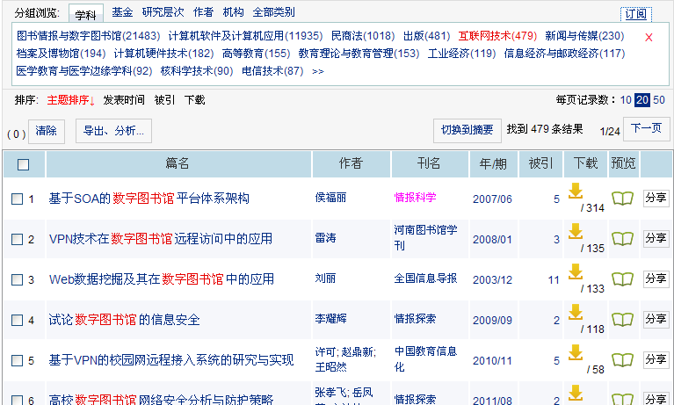
3-1 基础功能：查
查：检索
  检索结果处理
文献分组
如选择按
学科分组

Slide 23
3-1 基础功能：查
查：检索
  检索结果处理
结果排序

Slide 24
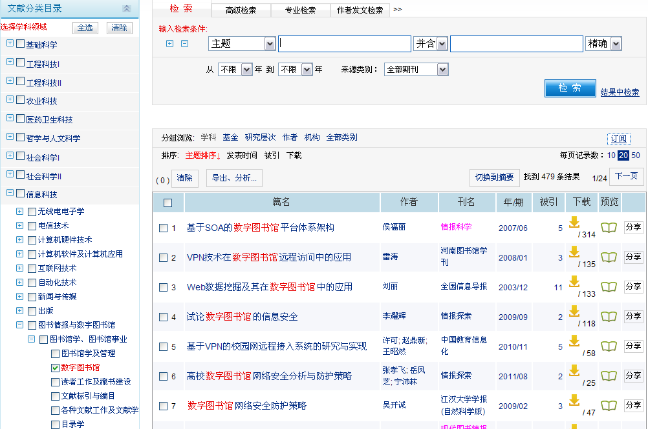
3-2 基础功能：找
找：导航
  学科导航
  基于学术文献的特点，平台提供了以168学科导航为基础的学科导航。通过使用学科导航可控制检索的学科范围，提高检索准确率及检索速度。
学科导航

Slide 25
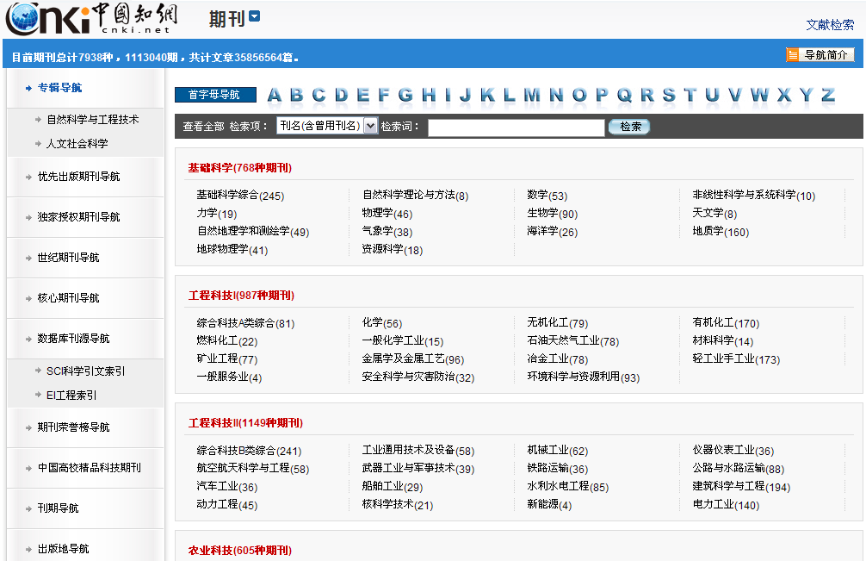
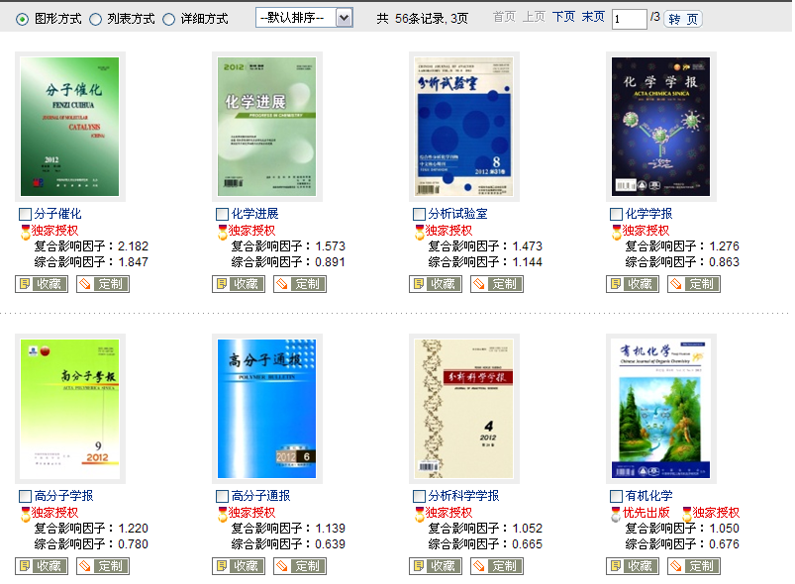
3-2 基础功能：找
找：导航
  整刊导航
  基于各类文献的特点，平台提供了整刊导航方式。通过使用整刊导航读者可快速获得刊物信息，实现刊内检索和整刊阅读。（例如期刊文献整刊导航）
首字母导航
按不同属性进行分类导航

Slide 26
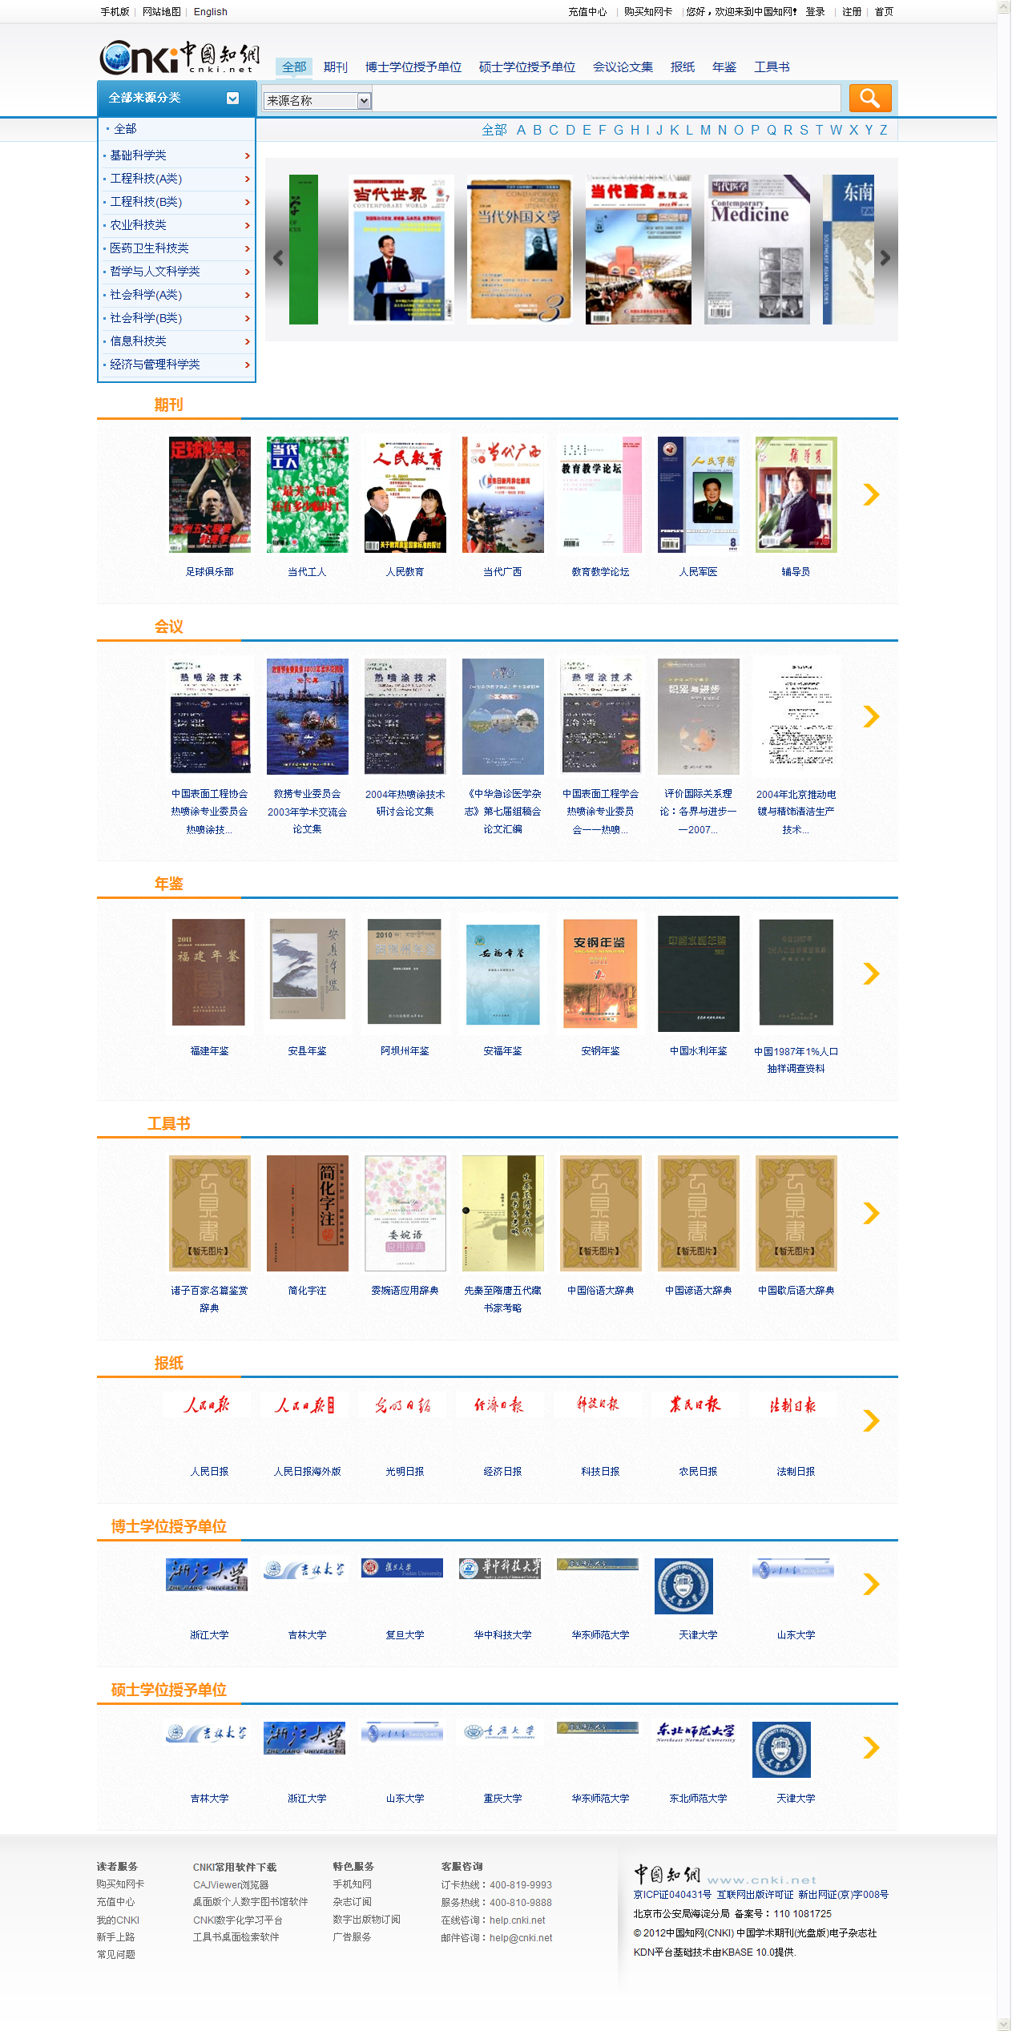
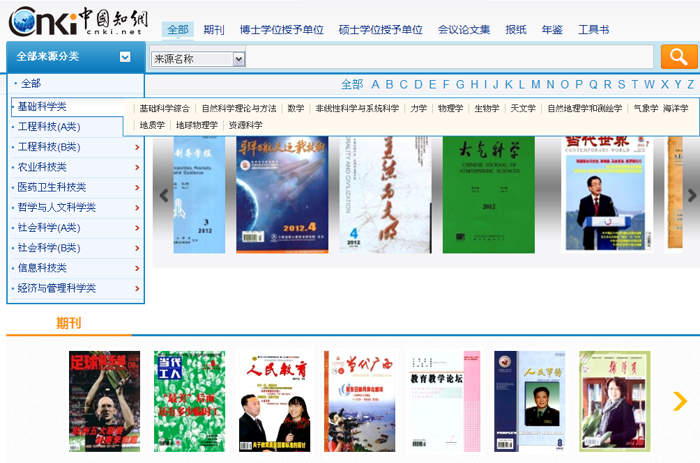
3-2 基础功能：找
找：导航
  特色导航
  为读者提供一站式导航入口，实现跨文献、跨学科的全文文献快速获取。
选择文献类型
按首字母导航
按学科进行分类导航

Slide 27
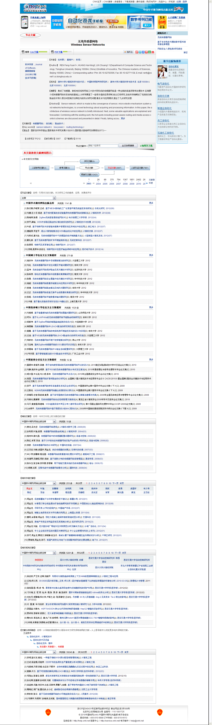



3-3 基础功能：推
推：知识关联
  知网节
是以一篇文献作为其节点文献，知识网络的内容包括节点文献的题录摘要和相关文献链接。这些扩展信息通过概念相关、事实相关等方法揭示知识之间的关联关系，达到知识扩展的目的，有助于新知识的学习和发现，帮助实现知识获取、知识发现。
参考文献
知网节
是发现
引证文献
构建一个研究领域、重要发明或者重大发现的客观历史框架。
同被引文献
通过一些提出能弥补现有研究成果不足的新思想的被引论文，跟踪最新的研究热点。
节点
文献
二级参考文献
别竞争对手研究进行中迫切需要的信息源。
共引文献
二级引证文献
利用一篇现有的论文作为起始点扩展读者的检索。查到谁正在引用这篇论文以及谁又在引用那些引用文献，这使读者很容易获取所有时间段上的相关论文。
相似文献

Slide 28
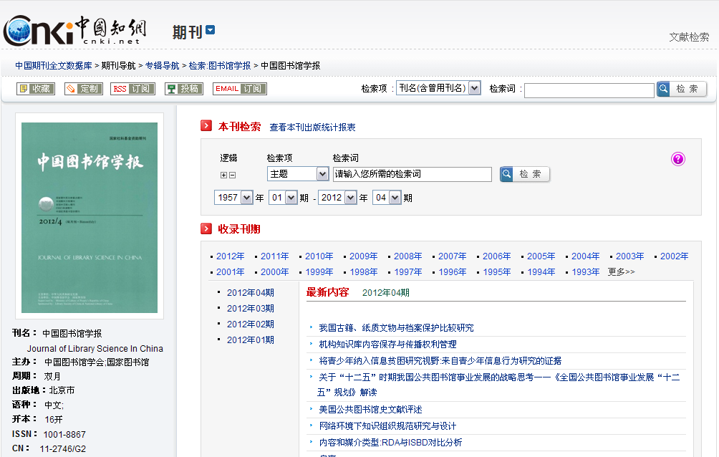
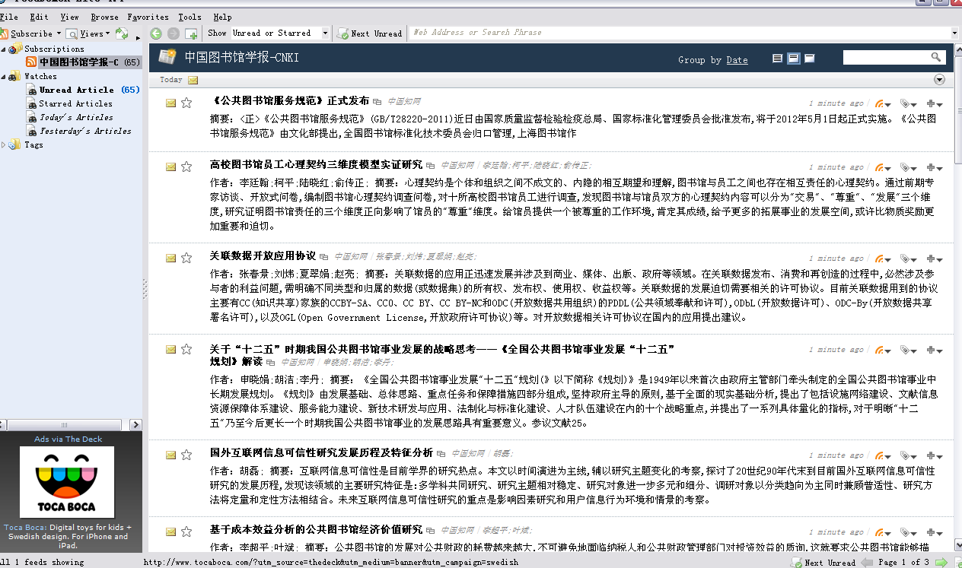
3-3 基础功能：送
送：主动推送
  RSS订阅
  利用RSS订阅跟踪提要信息，读者不再需要花大量时间检索。系统可按照读者希望的格式、地点、时间和方式，直接传送到他的计算机上。
RSS订阅

Slide 29
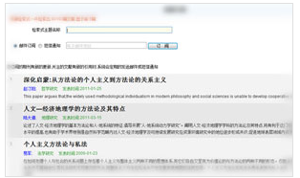
3-3 基础功能：推
送：主动推送
  E-mail订阅
  利用E-mail订阅跟踪提要信息，系统根据读者关注内容，订阅的期刊有新的更新、关注的文献有新的引用时，系统会定期的发送邮件或短信通知。
E-mail订阅

Slide 30
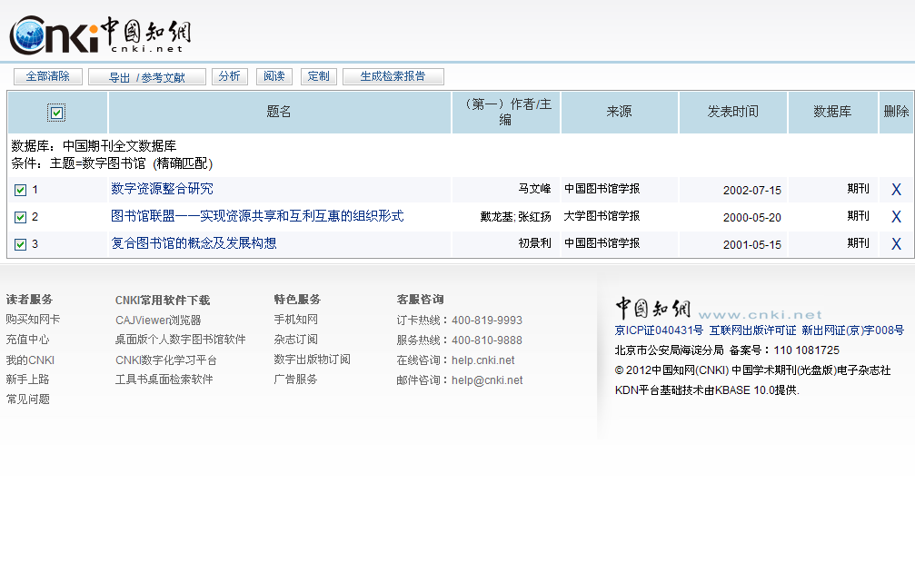
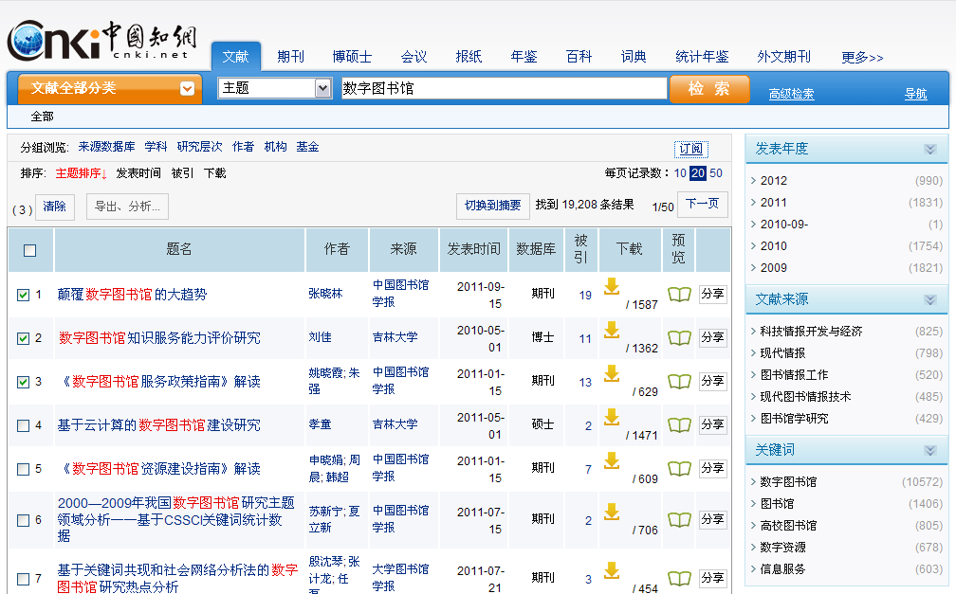
3-3 基础功能：推
送：主动推送
  机构/个人馆定制
  对于读者关注的整刊文献、单篇/多篇文献，可定制到机构/个人馆中方便查阅。
  对于读者关注的检索主题，可将检索表达式定制到机构/个人馆中，系统实现定时定题推送最新动态。
整刊文献定制
多篇文献定制
按检索表达式定制

Slide 31
如何利用总库平台辅助教学内容开发？
1、教学内容与行业规范的对接
2、知识概念的深度解析
3、教学图片的快速获取
4、新技术新工艺的准确获取
5、教学案例、教学设计的参考借鉴

Slide 32
建筑工程技术专业《混凝土结构工程》课程内容开发
1、教学内容与行业规范的对接
国家标准、行业标准
2、知识内容的深度解析
规范术语、工具书
3、教学图片的快速获取
图片搜索
4、新技术新工艺的准确获取
期刊导航、优先出版、学科导航
5、教学案例、教学设计的参考借鉴
标准检索
2017/12/8

Slide 33
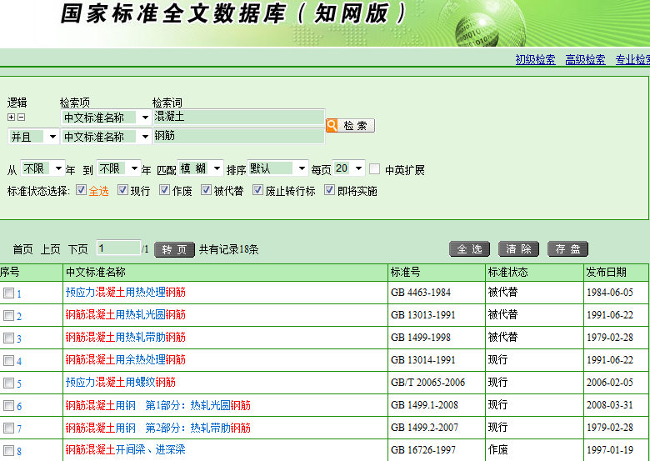
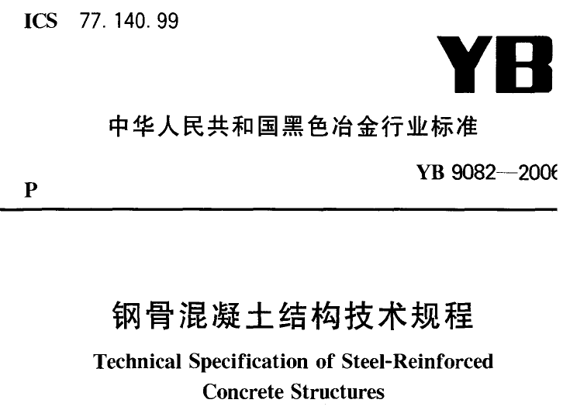
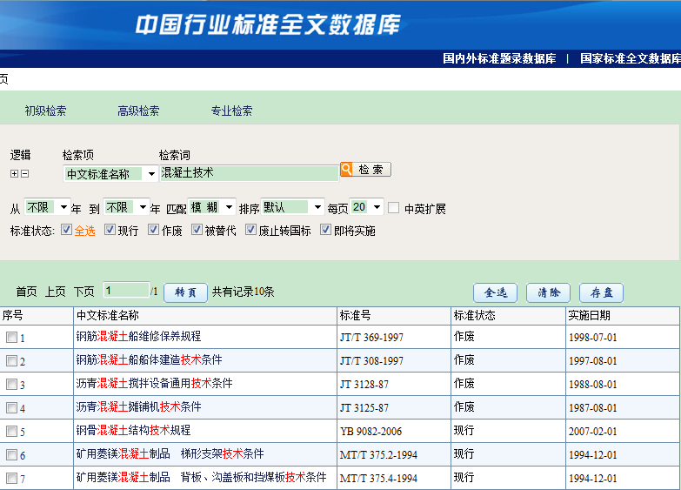
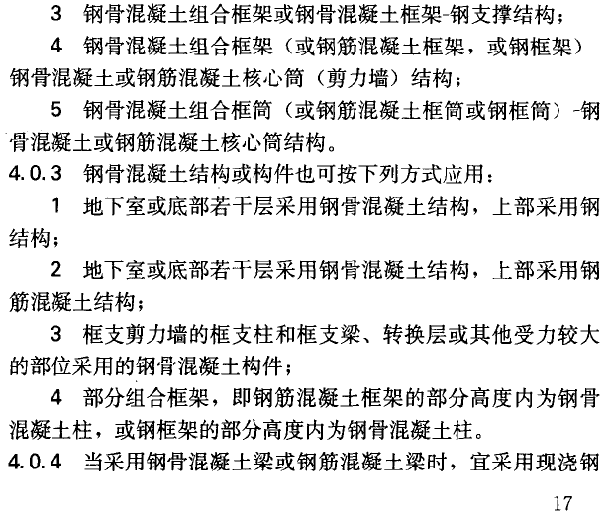
4-1 国标行标中关于钢骨混凝土技术的规定
“钢筋混凝土核心筒（剪力墙）结构”是一项重要的教学内容。
钢筋混凝土相关的国家标准。
混凝土技术的行业标准。
《钢骨混凝土结构技术规程》
标准的状态信息。
2017/12/8

Slide 34
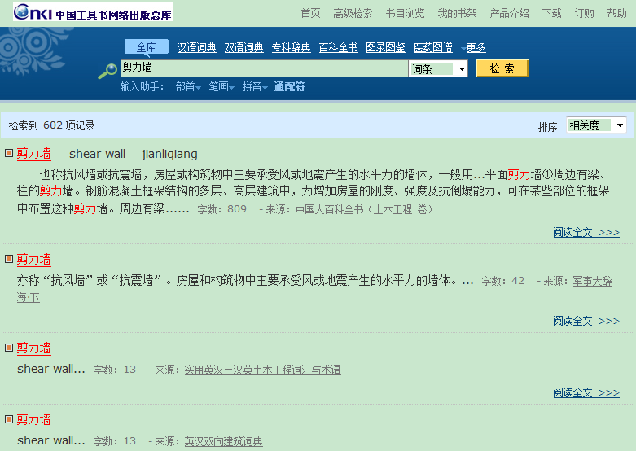
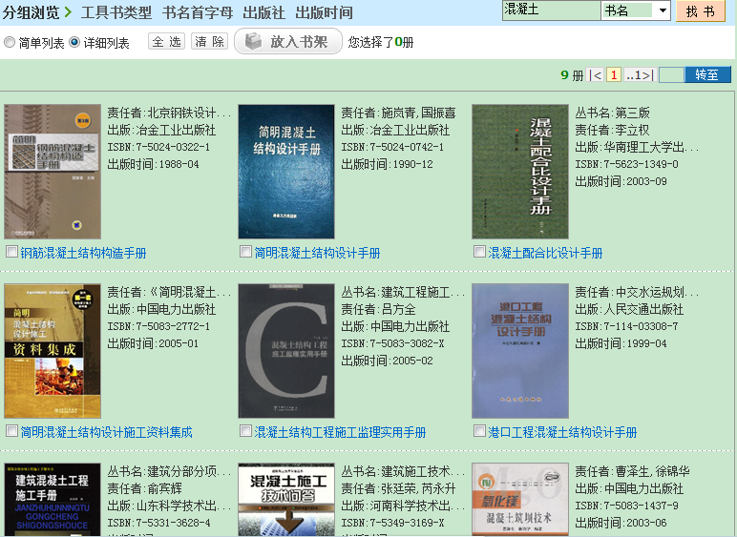
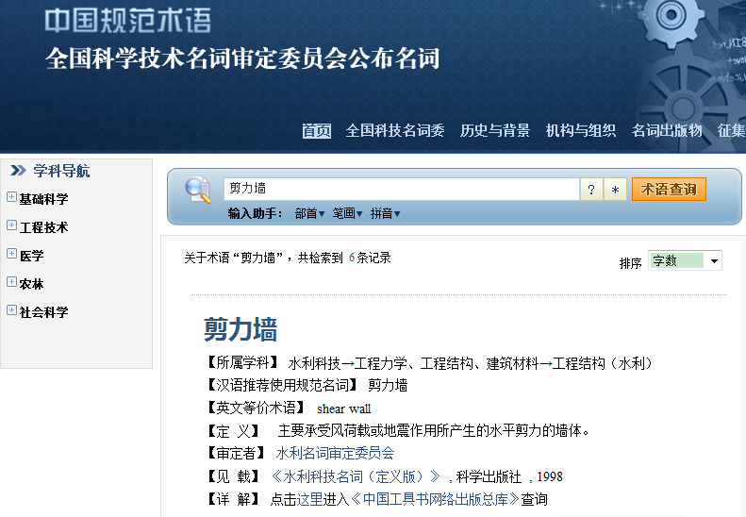
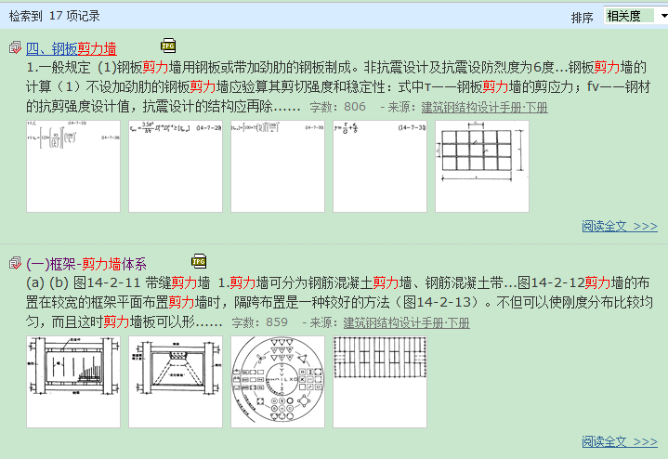
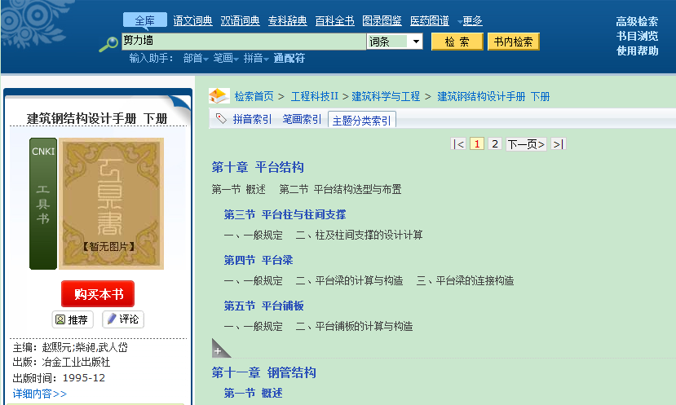
4-2 关于“剪力墙”知识内容的深度解析
工具书中的解释。
混凝土的工具书手册。
在《建筑钢结构设计手册》内获取到关于剪力墙内容的详细阐述。
规范术语库中的解释。
2017/12/8

Slide 35
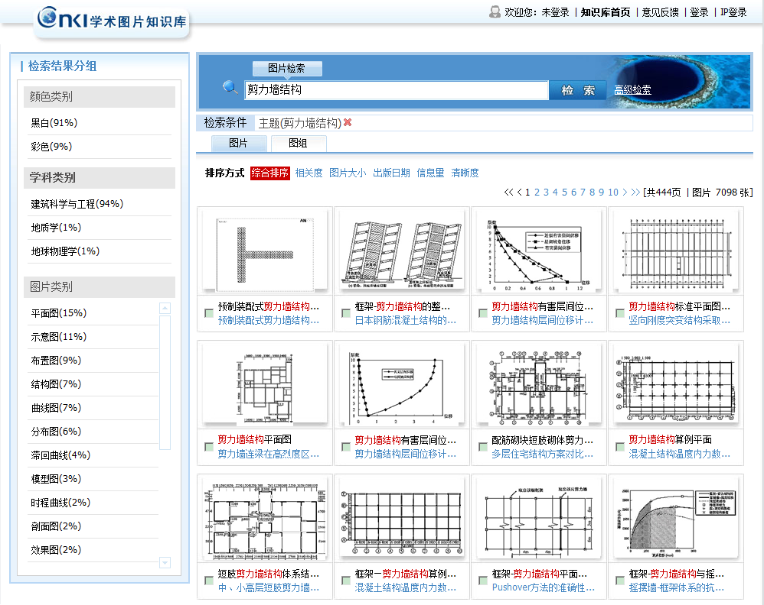
4-3 关于“剪力墙”教学图片的快速获取
关于剪力墙的各种图片。
2017/12/8

Slide 36
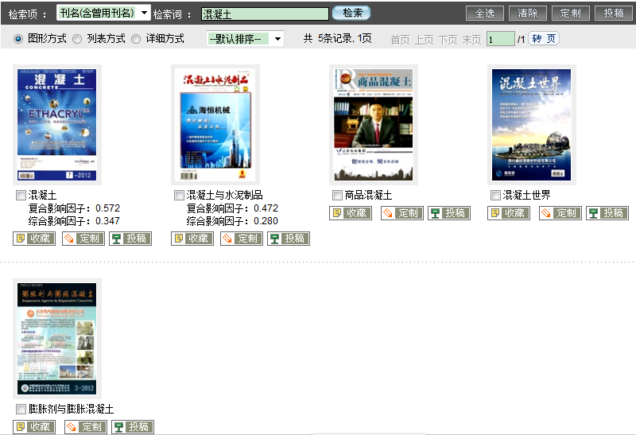
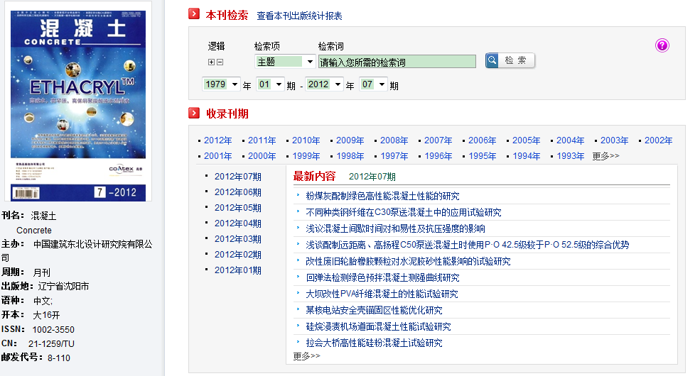
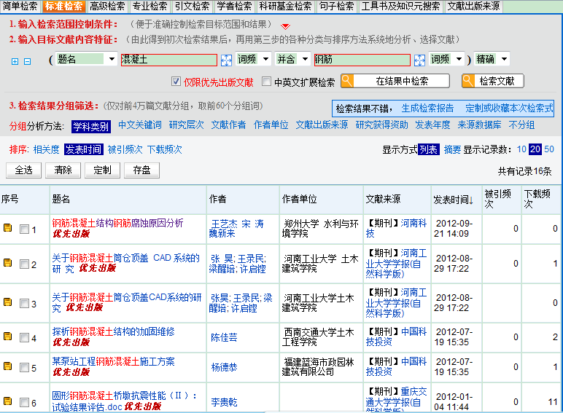
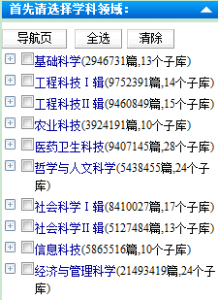
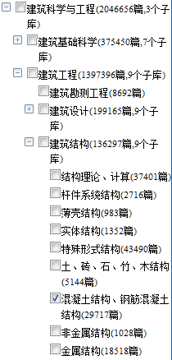
4-4 关于钢筋混凝土的最新技术进展
优先出版：将检索结果限定在有限出版文献，能在市面上还没有改期纸本刊的时候提前获取。
期刊导航：快速获取到混凝土相关的刊物，浏览各刊期内容可获得该领域的最近进展。
学科导航：直接获取该学科下全部文献。
2017/12/8

Slide 37
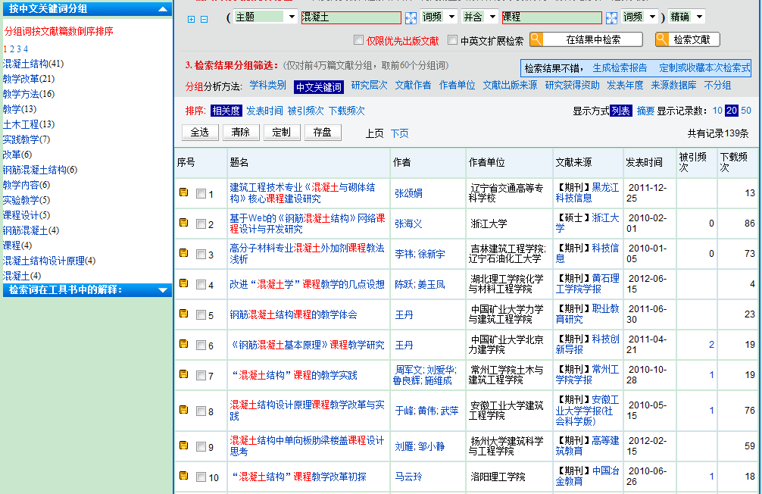
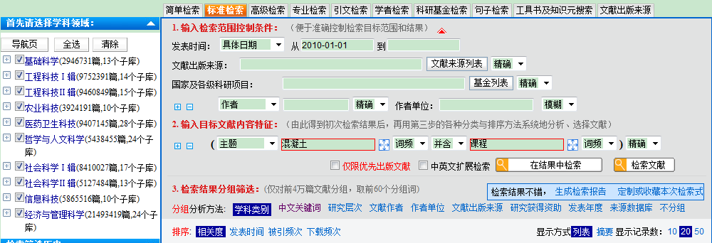
4-5 关于混凝土课程教学的思路、方法、改革及案例
提供多种分组及排序方式，从不同角度揭示资源。
按“关键词”分组，提供了关于混凝土课程教学改革、教学方法、实践教学等多方面的资源。
1、选择检索方式。
2、确定检索范围，默认为全部学科。
3、设置限定条件，如时间、出版来源等。
4、选择检索途径（默认为主题）、输入检索词、设定检索词之间的逻辑关系、检索结果匹配方式（精确或模糊）。
2017/12/8

Slide 38
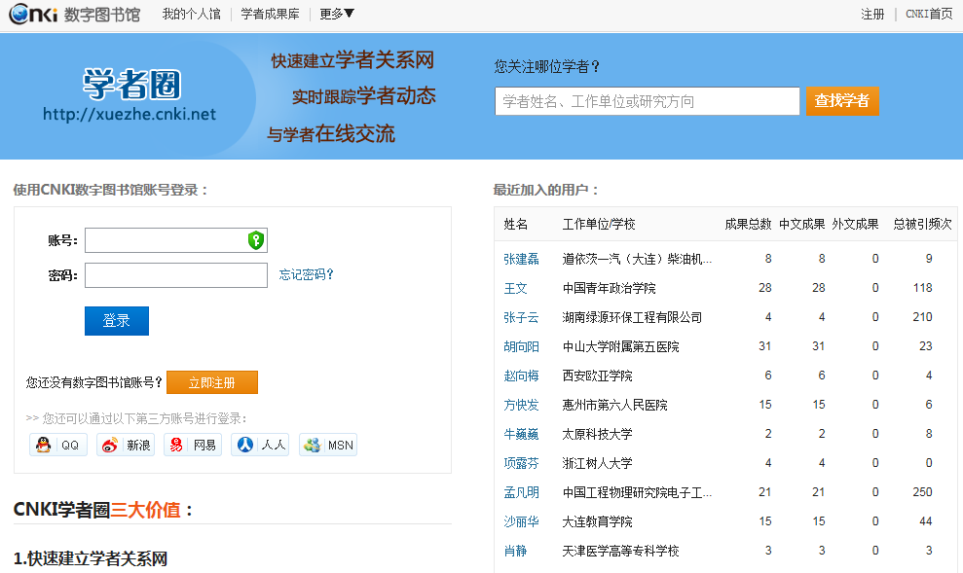
新进展一、学者圈，学者成果库
2017/12/8

Slide 39
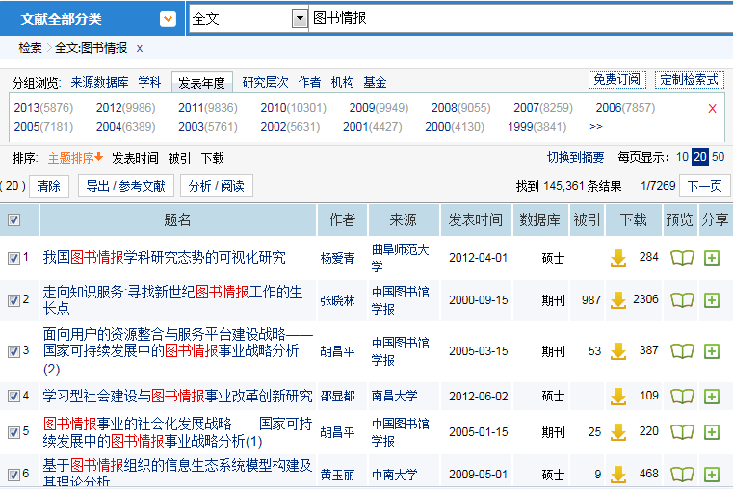
新进展二、E-learning的使用
2017/12/8
文献导入导出，指量下载和阅读

Slide 40
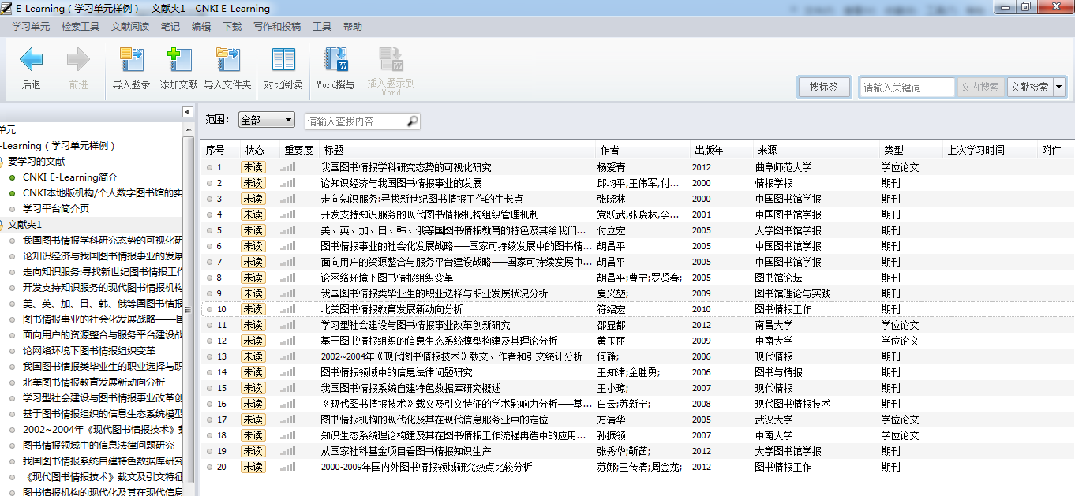
批量导入后学习和下载
2017/12/8

Slide 41
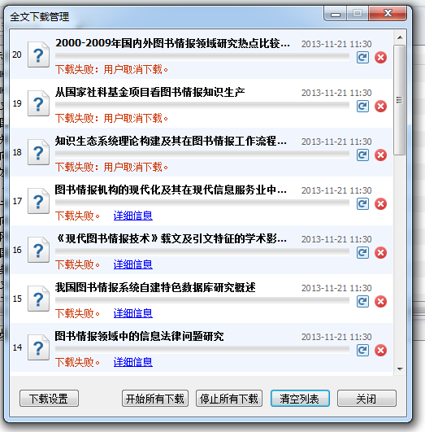
E-learning的简单使用
2017/12/8
全文下载管理

Slide 42
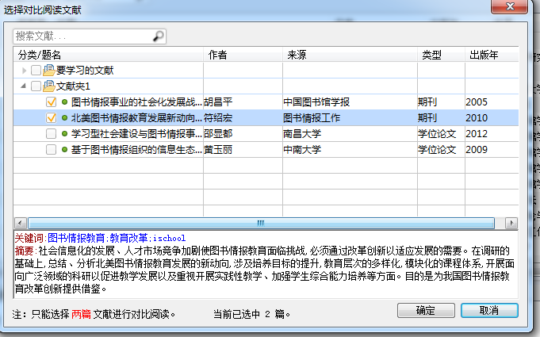
对比阅读
2017/12/8

Slide 43
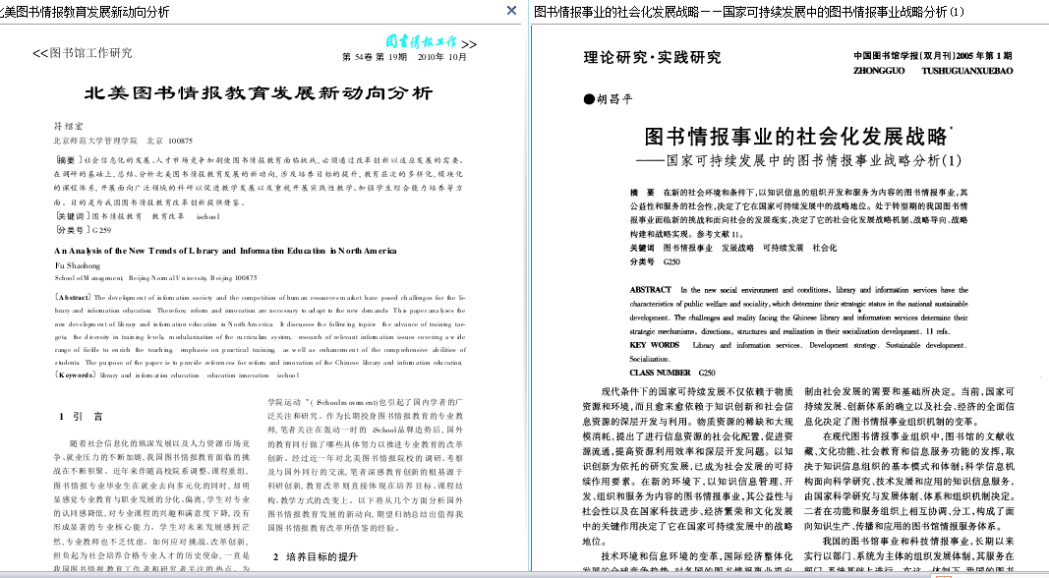
对比阅读
2017/12/8

Slide 44
实际操作

Slide 45
请批评指正，谢谢！
中国知网 黄媛

